Slide 1
Sinice a řasy v rozmanitých limnických biotopech
1. hodina 20.2. 2017

Slide 2
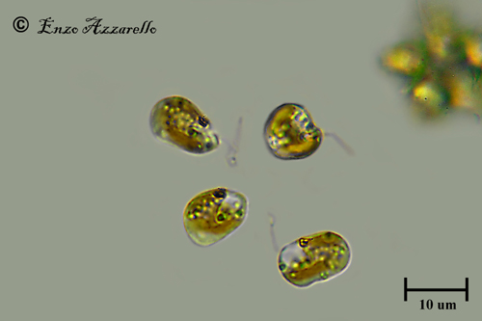
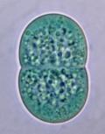
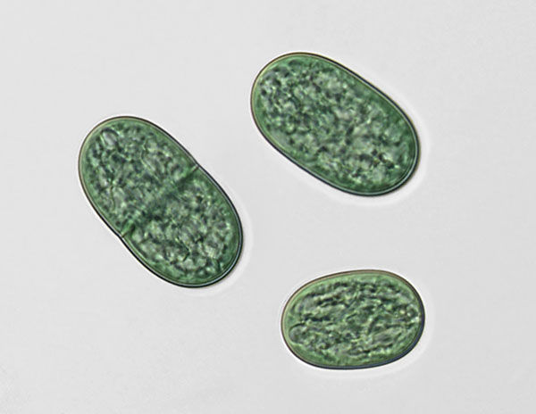
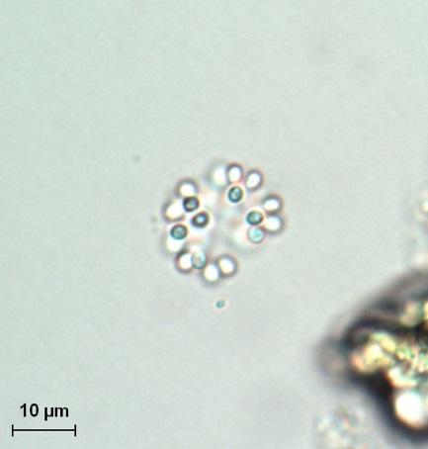
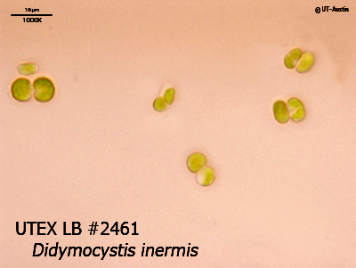
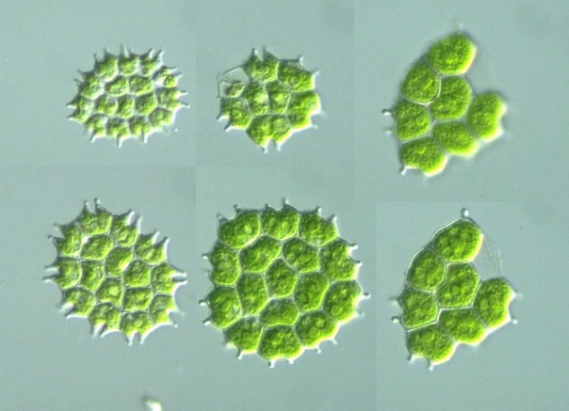
Bazének ve skleníku
Chromulina rosanofii- druh neustonové blanky
Cyanothece aeruginosa
Coelomoron sp. - metafyton
Didymocystis sp.
Pediastrum integrum, nárostové

Slide 3
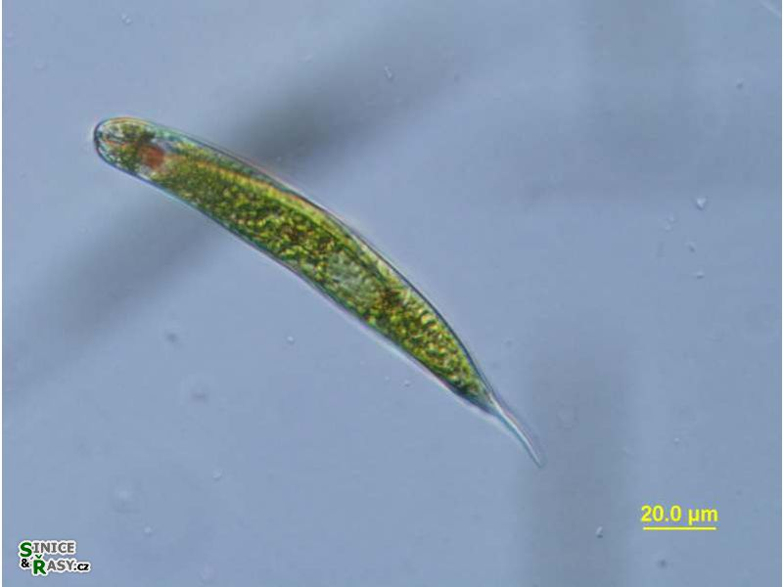
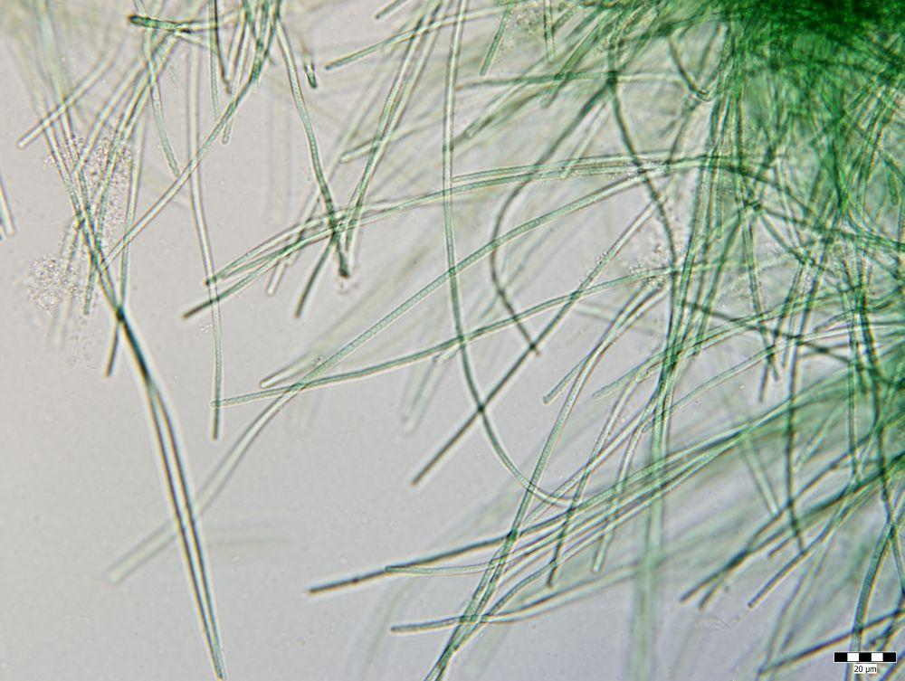
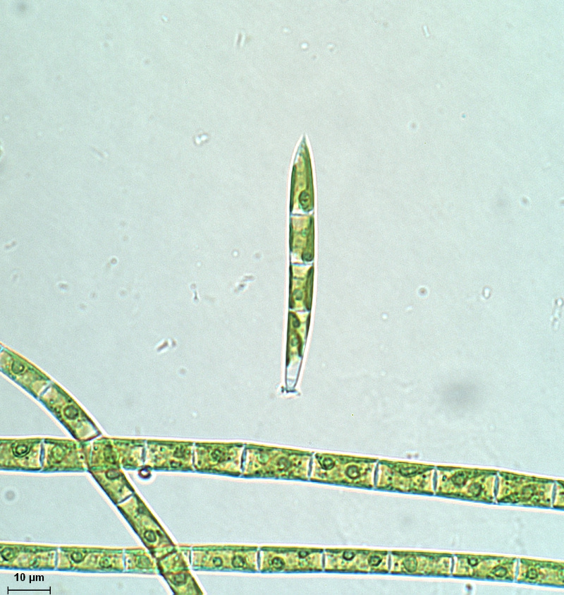
Lepocinclis tripteris
Leptolyngbia sp.
Klíčící Uronema sp.

Slide 4
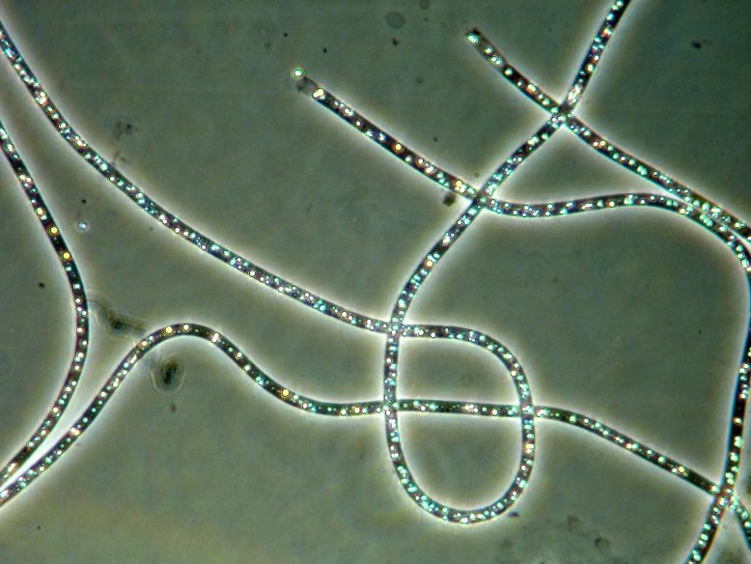
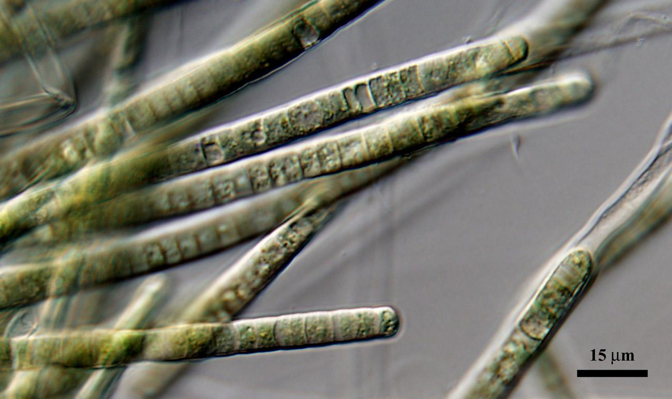
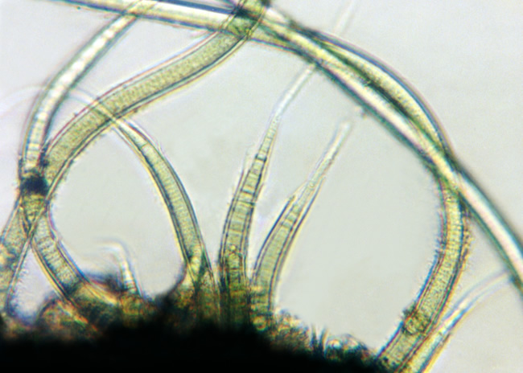
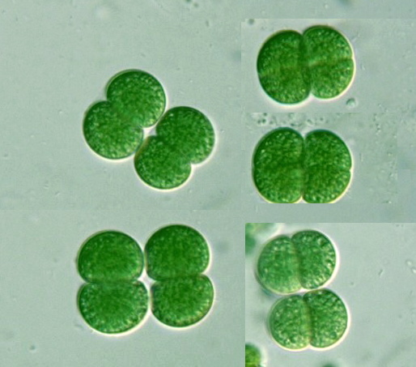
Teplý pramen u Pasohlávek
Bakterie Beggiatoa sp. se sirnými inkluzemi
Phormidium sp.
Synechocystis sp.
Homeothrix sp.

Slide 5
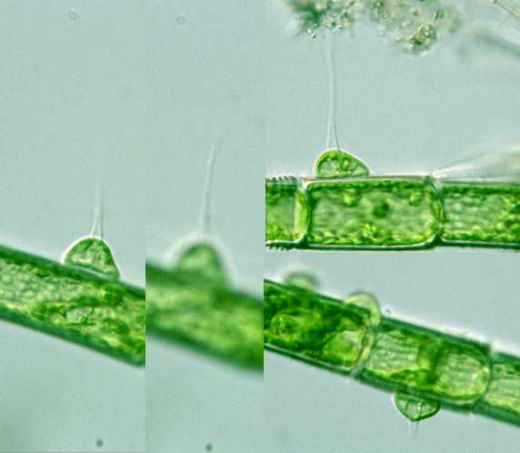
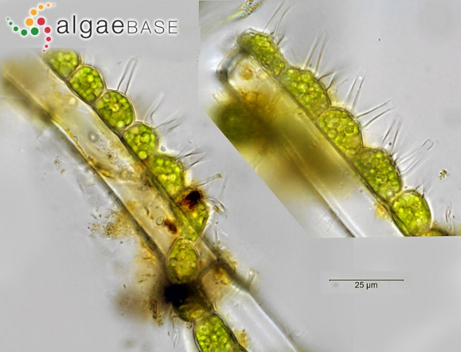
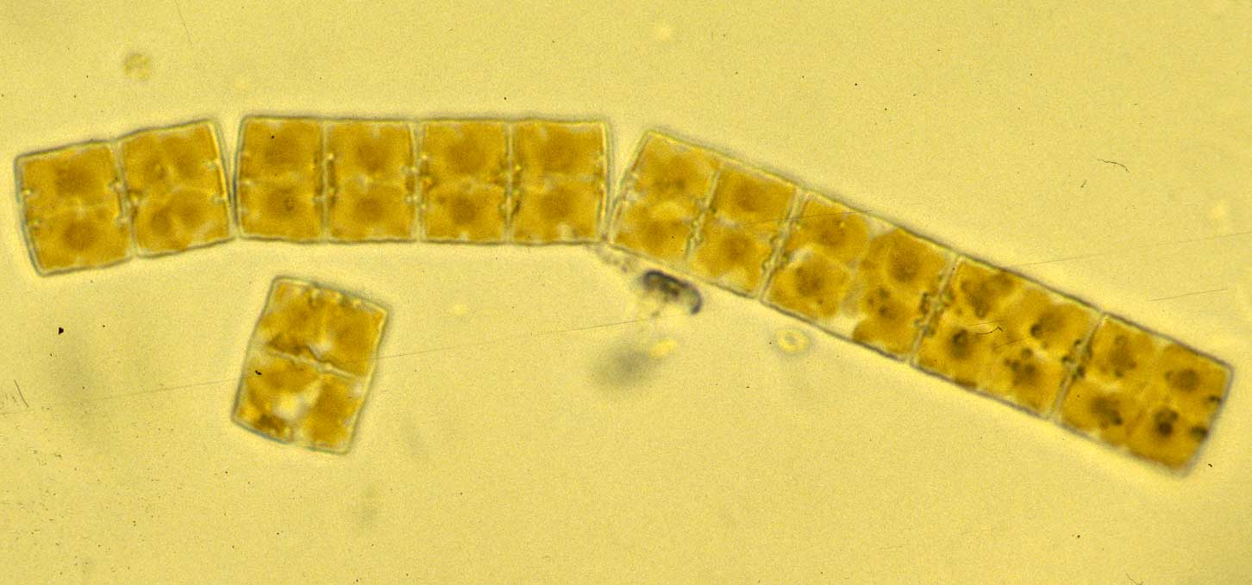
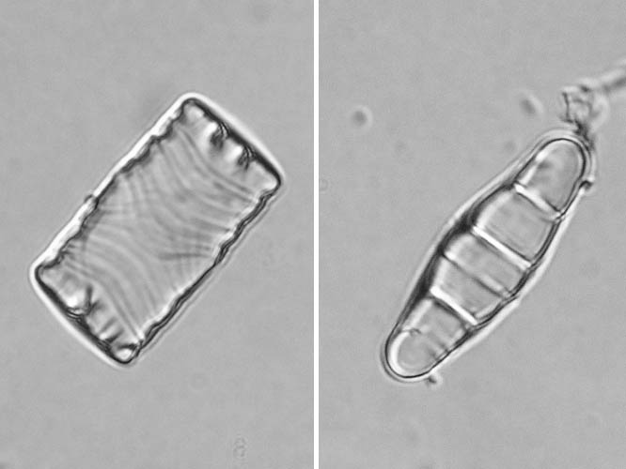
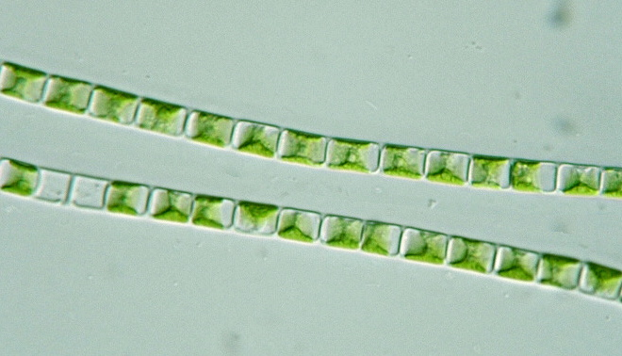
Jeseníky (Prameny)
Aphanochaete repens
Diatoma mesodon
Klebsormidium sp.

Slide 6
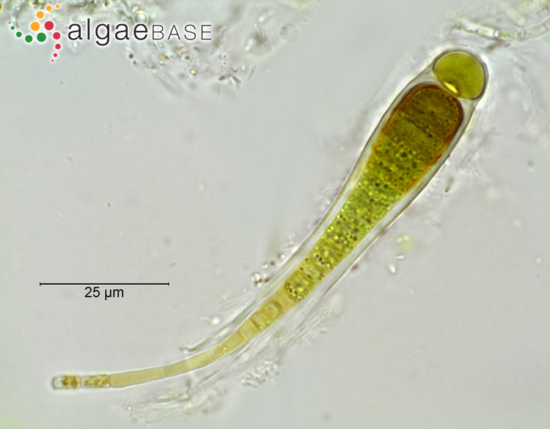
Calothrix sp.

Slide 7
Sinice a řasy v rozmanitých limnických biotopech
3. hodina 6.3. 2017

Slide 8
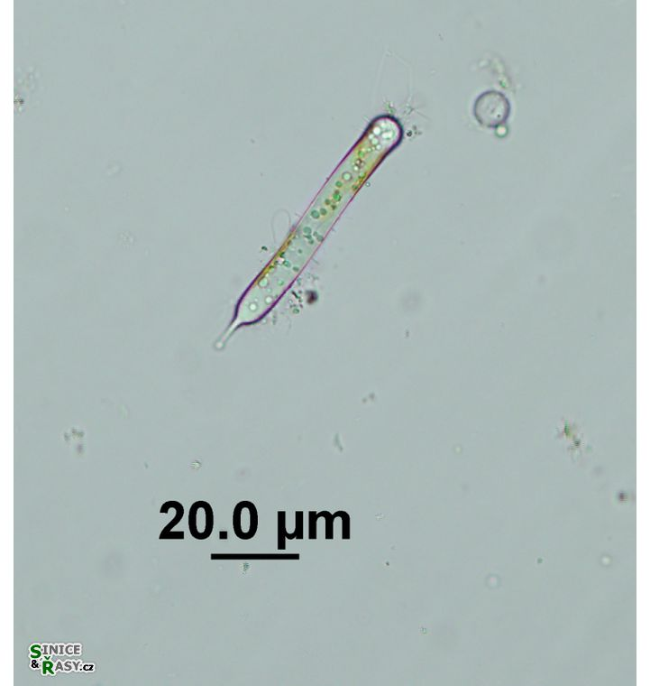
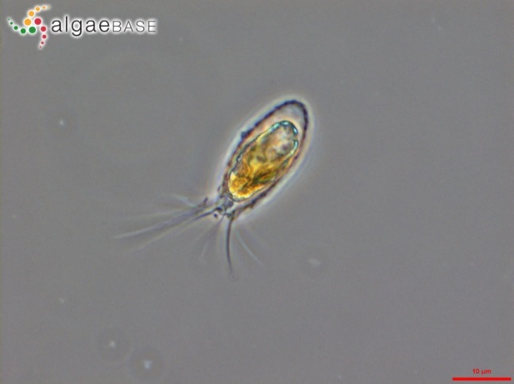
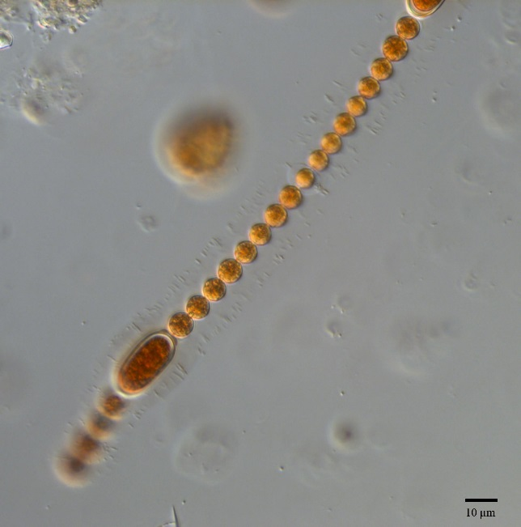
Vitiněves bažinka
Vitiněves rybníček
Characiopsis
Mallomonas
Nádrž Landštejn
Dolichospermum (danicum)

Slide 9
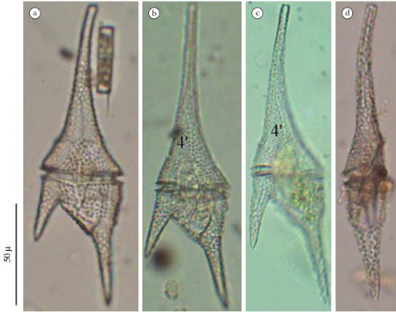
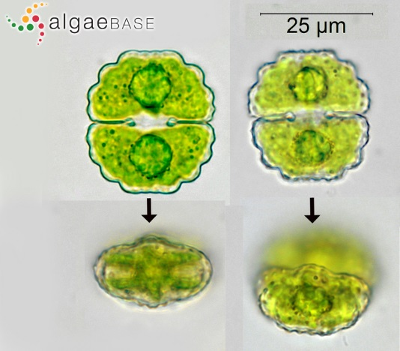
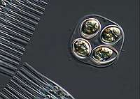
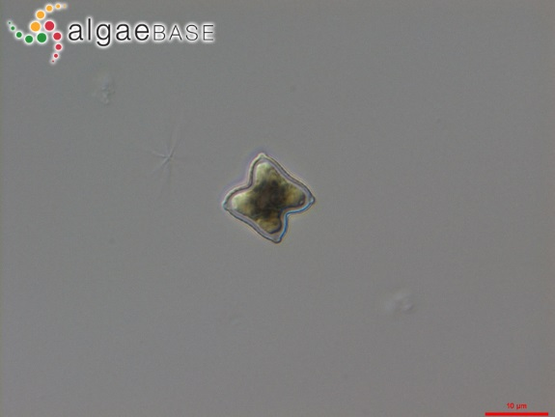
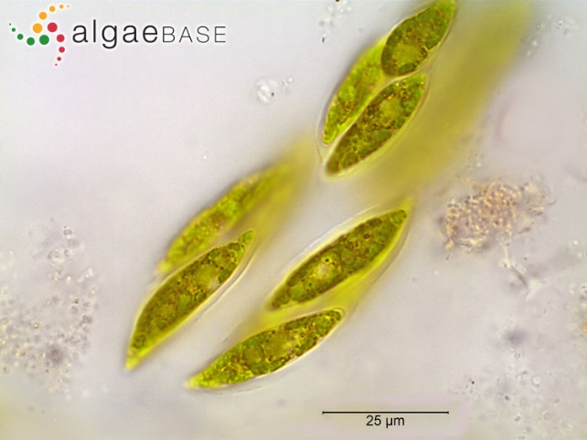
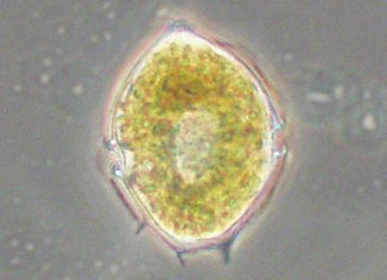
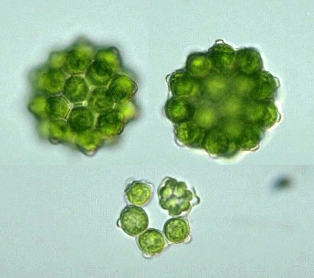
Nádrž Znojmo
Cosmarium subprotumidum
Ceratium furcoides
Oocystis marssonii
Tetraedron minimum
Elakatothrix
Peridinium aciculiferum
Coelastrum reticulatum (Hariotina reticulata)

Slide 10
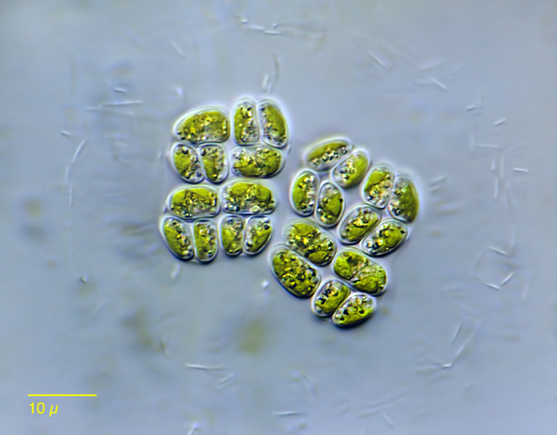
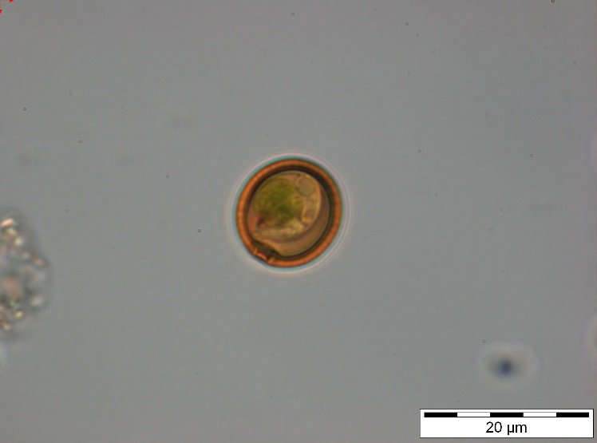
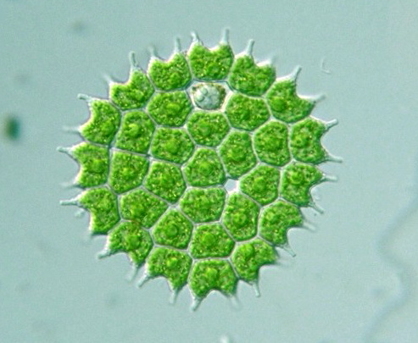
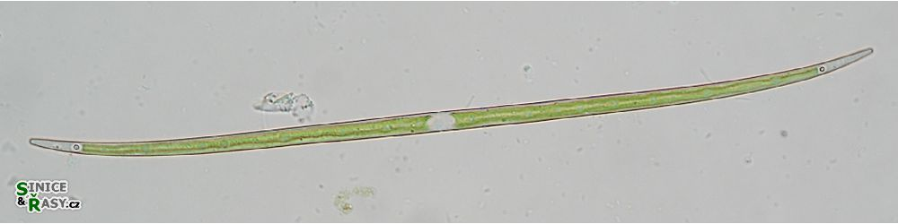
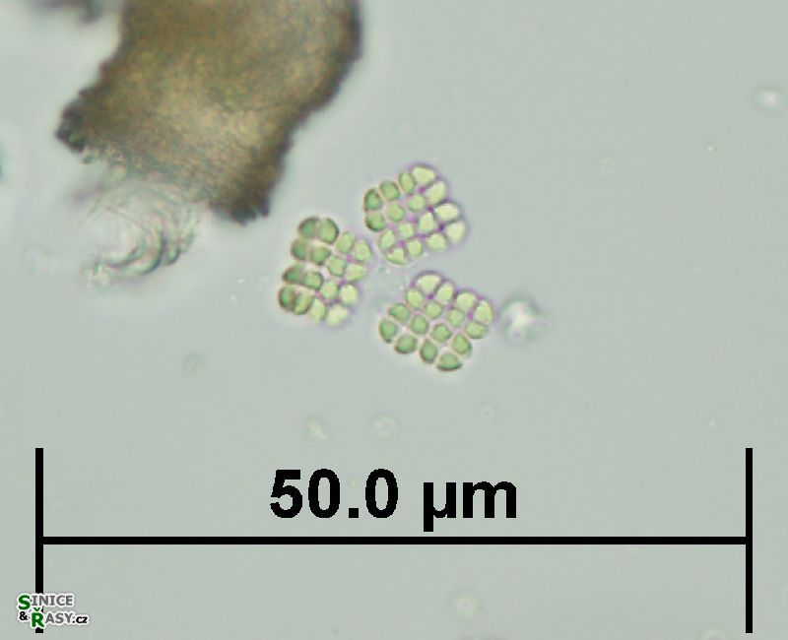
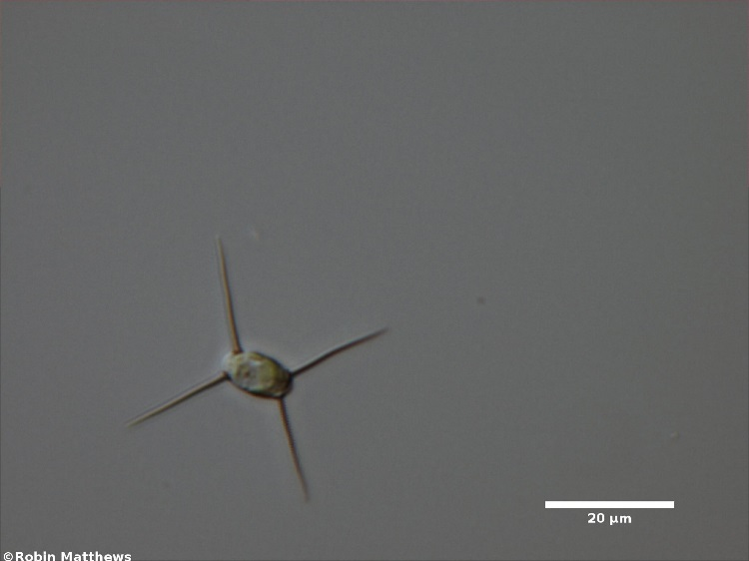
Čepelský rybník
Crucigeniella
Trachelomonas volvocina
Pediastrum boryanum
Closterium limneticum
Tetrastrum komarekii
Lagerheimia genevensis

Slide 11
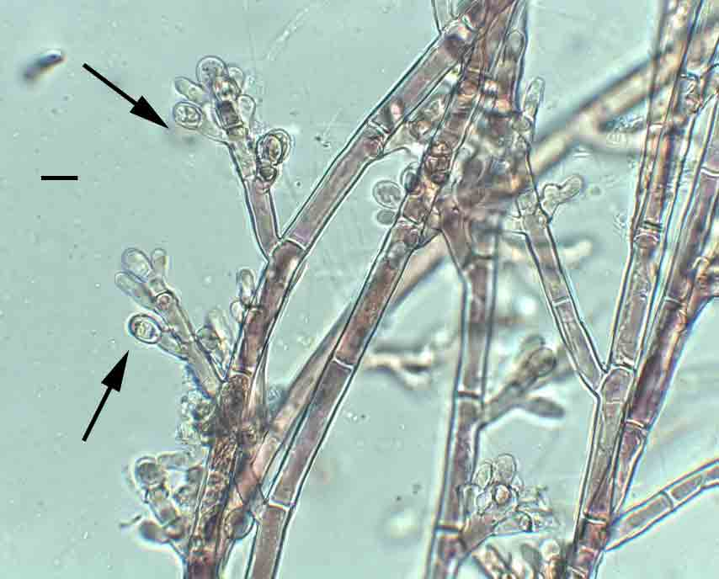
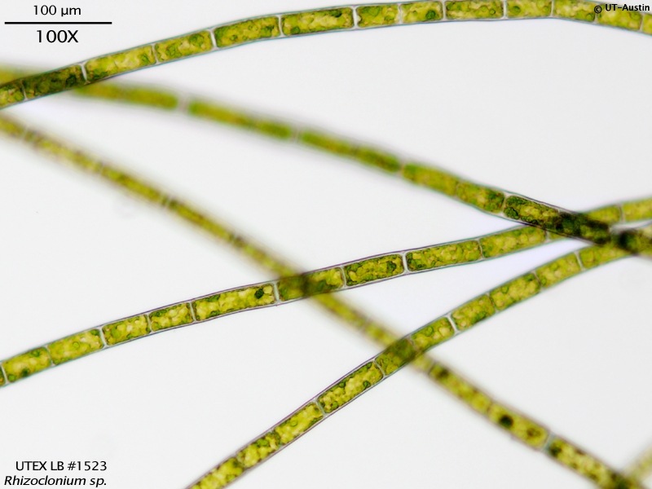
akvárium
Audouniella a Rhizeoclonium

Slide 12
Sinice a řasy v rozmanitých limnických biotopech
4. hodina 13.3. 2017

Slide 13
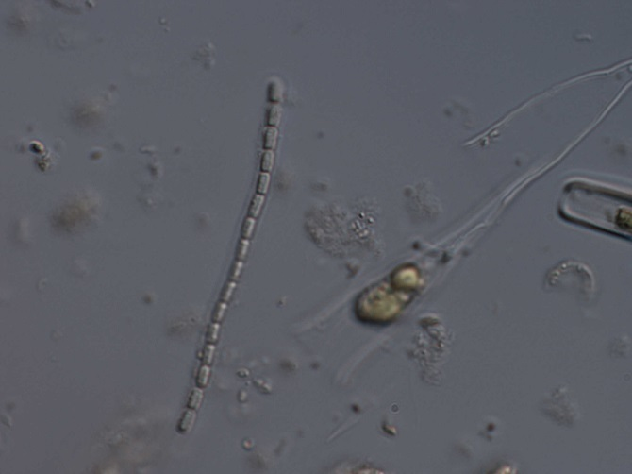
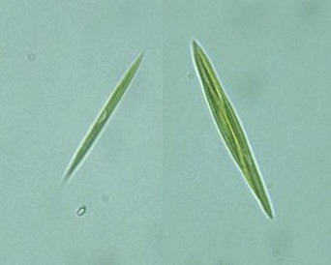
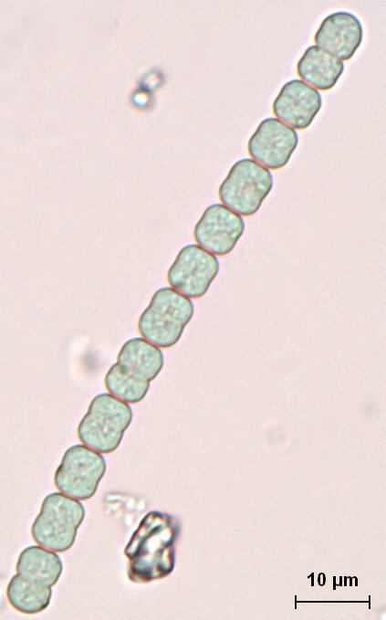
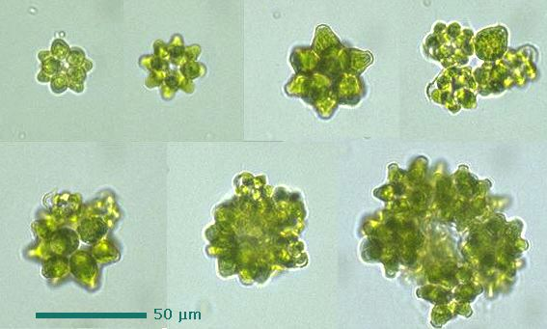
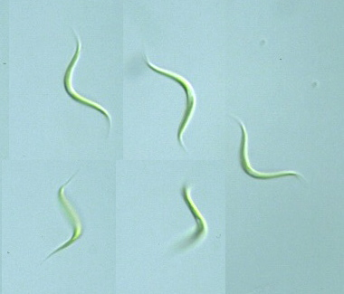
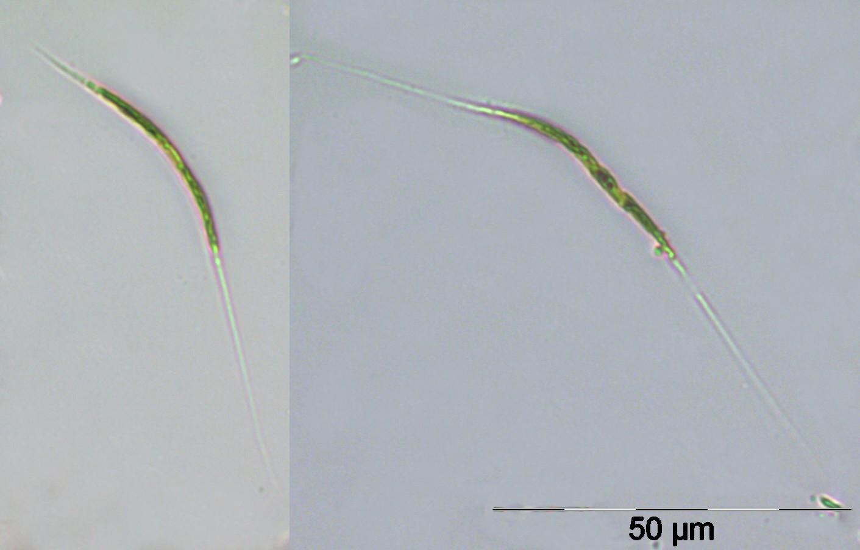
Botanická zahrada MU
Botanická zahrada MU- Jezírko s žábou
Pseudanabaena catenata
Monoraphidium griffithii
Komvophoron
Monoraphidium contortum
Koliella longiseta
Coelastrum spaericum

Slide 14
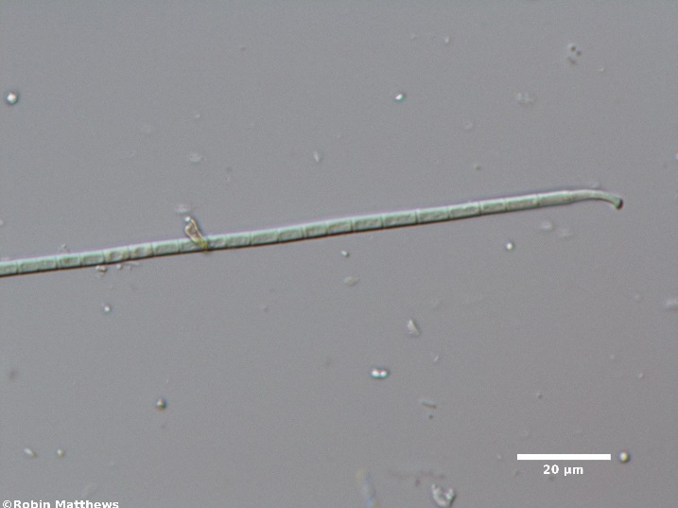
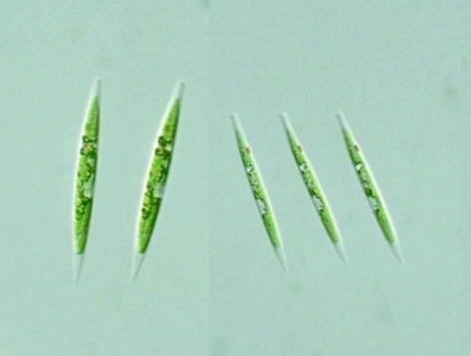
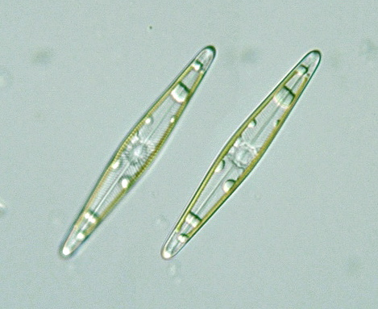
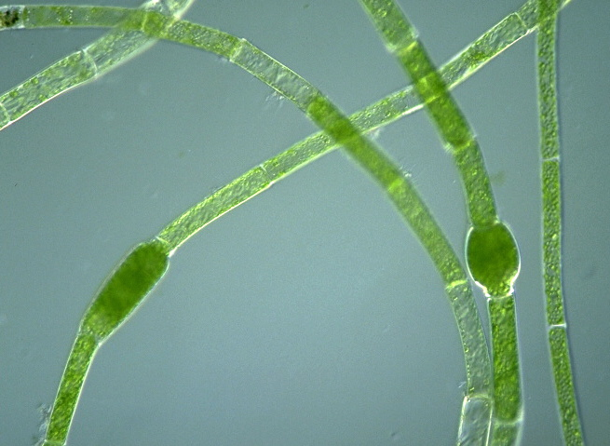
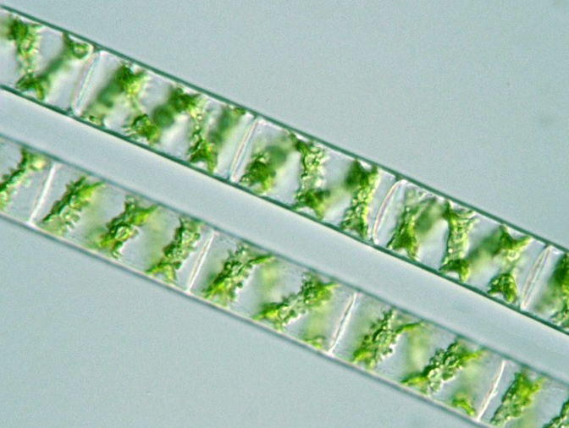
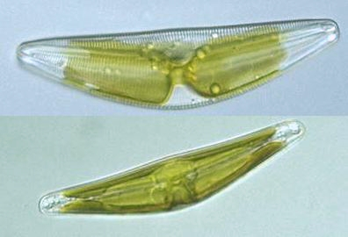
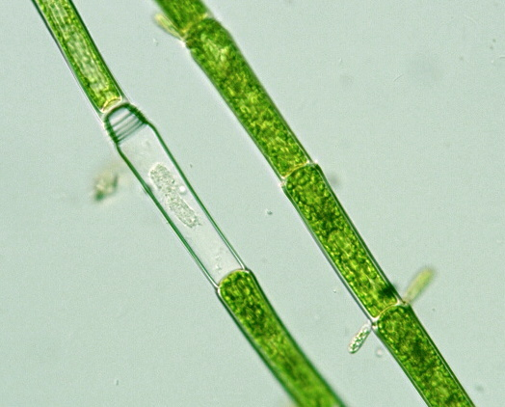
Botanická zahrada MU- hlavní jezírko, metafyton, bentos
Chlorogonium
Navicula radiosa
Geitlerinema splendidum
Oedogonium
Spirogyra
Cymbella

Slide 15






Botanická zahrada MU- hlavní jezírko, metafyton, bentos
Desmodesmus communis
Gomphonema
Mougeotia
Ulnaria ulna
Gymnodinium
Dinobryon

Slide 16




Botanická zahrada MU- hlavní jezírko, metafyton, bentos
Characium rostratum
Eucapsis
+ vířníci Vorticella a Philodina (pijavenka)

